Slide 1
ŠPORT V 3. A IN 3. B
Pripravila Eliza Štromajer

Slide 2
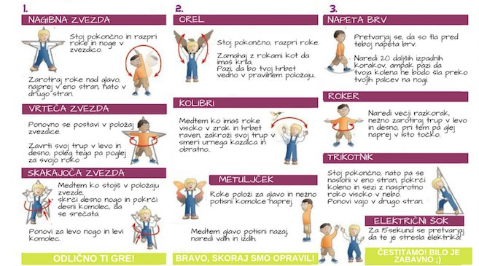
1. OGREVANJE

Slide 3
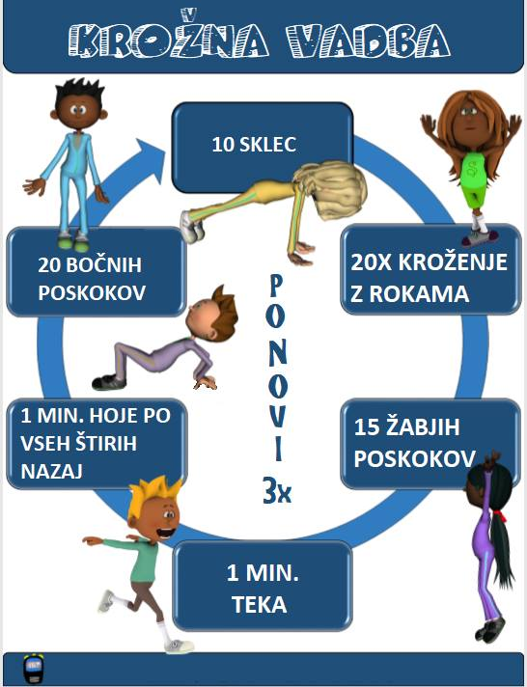
2. GLAVNI DEL

Slide 4
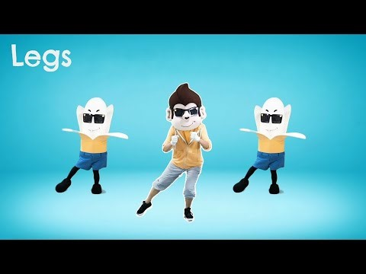
3. ZAKLJUČEK
ZA KONEC SE ZABAVAJ ŠE S SPODNJIM POSNETKOM
MOVE AND FREEZE

